Slide 1
PLANIFICACIÓN

Slide 2
Objetivos del sistema
Tiempo rápido de respuesta
Productividad
Eficiencia del procesador

Slide 3
Objetivos de la planificación
ser justa
elevar al máximo la producción
aumentar al máximo el número de usuarios interactivos
ser predecible
reducir al mínimo el gasto extra
equilibrar el aprovechamiento de los recursos
lograr un equilibrio entre la respuesta y el aprovechamiento

Slide 4
Objetivos de la planificación
evitar aplazamiento indefinido
imponer prioridades
dar preferencia a los procesos que ocupan recursos decisivos
dar un mejor trato a los procesos que muestren un comportamiento deseable
  tasas bajas de paginación
degradarse paulatinamente con las cargas pesadas

Slide 5
Niveles de planificación
Largo plazo
  agregar procesos a la reserva de procesos a ejecutar
  se realiza al crear un proceso nuevo
Mediano plazo
  agregar procesos al conjunto de los que están total o parcialmente en memoria
  swapping
Corto plazo
  qué proceso pasará de listo a en ejecución
Entrada / Salida
  qué solicitud de espera de E/S será tratada por un dispositivo disponible

Slide 6
Planificación y transición de estado de procesos
Nuevo
Planificación
largo plazo
Planificación
largo plazo
Listo
suspendido
Listo
Ejecución
Terminado
Planificación
mediano plazo
Planificación
corto plazo
Bloqueado,
suspendido
Bloqueado
Planificación
mediano plazo

Slide 7
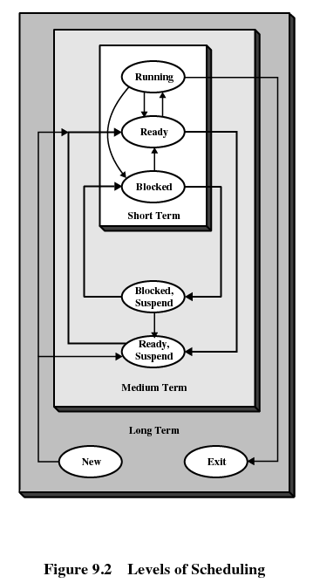

Slide 8

Diagrama de colas de planificación
Planificación
largo plazo
Expiración de tiempo
Procesos
por lotes
Cola de listos
Planificación
corto plazo
Liberar
Procesador
Planificación
mediano plazo
Usuarios
interactivos
Cola listos, suspendidos
Planificación
mediano plazo
Cola bloqueados, suspendidos
Cola bloqueados
Esperar evento
Ocurrir
evento

Slide 9
Planificación de largo plazo
Determina qué programas son admitidos por el sistema para procesar
Controla el grado de multiprogramación
Más procesos, menos porcentaje de tiempo para ejecutar cada proceso

Slide 10
Planificación de mediano plazo
Intercambio
Basada en la necesidad de manejar multiprogramación

Slide 11
Planificación de corto plazo
Conocida como despachador
Invocada cuando ocurre un evento que puede llevar al bloqueo del proceso actual o que da la oportunidad para ocupar el procesador en favor de otro proceso
  interrupciones de reloj
  interrupciones de E/S
  llamadas al sistema operativo
  señales

Slide 12
Planificación de monoprocesadores
Algoritmos

Slide 13
Criterios de la planificación de corto plazo
Orientado al usuario
  Tiempo de respuesta
    Tiempo transcurrido entre que se emite un pedido y la respuesta aparece en la salida
Orientado al sistema
  utilización efectiva y eficiente del procesador
Relativo al rendimiento
  se pueden medir, como el tiempo de respuesta y la productividad
No relativo al rendimiento
  no se pueden medir, cualitativos, como la previsibilidad

Slide 14
Criterios de la planificación de corto plazo
 | Usuario | Sistema
 | Tiempo de retorno Tiempo de respuesta Plazos | Productividad Utilización del procesador
 | Previsibilidad | Equidad Prioridades Equilibrio de recursos
cuantitativo
cualitativo

Slide 15
Prioridades
El planificador siempre seleccionará un proceso de mayor prioridad que uno de menor prioridad
Tiene múltiples colas de listos que representan cada nivel de prioridad
Los de prioridad menor pueden sufrir de inanición
  permite a un proceso cambiar su prioridad basado en su edad o historial de ejecución

Slide 16

Planificación por prioridades
CL0
Despacho
Liberación
Procesador
CL1
.
.
Admisión
.
CLn
Apropiación
Espera de evento
Ocurrencia
evento
Cola bloqueados

Slide 17
Función de selección
Determina qué proceso se elige
Basada en:
  prioridades
  necesidades de recursos
  características de ejecución de los procesos
    tiempo consumido hasta el momento en el sistema, esperando y ejecutando (w)
    tiempo consumido hasta el momento en ejecución (e)
    tiempo total de servicio exigido por el proceso, incluido e (x)

Slide 18
Modo de decisión
Especifica los instantes de tiempo en que se aplica la función de selección
  Sin expulsión (no apropiativo, non preemptive)
    Una vez que el proceso pasa a estado de ejecución, continúa ejecutando hasta que termina o hasta que se bloquea por E/S
  Con expulsión (apropiativo, preemptive)
    El proceso ejecutándose actualmente puede ser interrumpido y llevado al estado de listo por el sistema operativo
    Permite mejor servicio ya que ningún proceso monopoliza el procesador por mucho tiempo

Slide 19
Ejemplo
Tiempo
llegada
Tiempo
servicio
Proceso
1
0
3
2
2
6
3
4
4
4
6
5
5
8
2

Slide 20
Primero en llegar, primero en ser servido (FCFS)
0
5
10
15
20
1
2
3
4
5
Cada proceso se une a la cola de listos
Cuando el proceso actual termina de ejecutarse, se elige el proceso más antiguo de la cola de listos

Slide 21
Primero en llegar, primero en ser servido (FCFS)
Un proceso corto puede tener que esperar mucho tiempo antes de ser ejecutado
Favorece a los procesos con carga de CPU
  Procesos de E/S deben esperar hasta que los de carga de CPU se terminen

Slide 22
Round-Robin (turno rotatorio)
0
5
10
15
20
1
2
3
4
5
Usa apropiación basada en reloj
Se determina una cantidad de tiempo que permita a cada proceso usar el procesador durante ese periodo

Slide 23
Primero el más corto (SPN)
0
5
10
15
20
1
2
3
4
5
Política no apropiativa (sin expulsión)
Se elige el proceso con el menor tiempo de procesamiento
Los procesos cortos sobrepasan a los procesos más largos

Slide 24
Primero el más corto
Se reduce la previsibilidad de los procesos más largos
Si el tiempo estimado para el proceso no es correcto, el sistema operativo puede abandonarlo
Posibilidad de inanición para procesos más largos

Slide 25
Menor tiempo restante
0
5
10
15
20
Versión apropiativa de la política de primero el más corto
Debe estimarse el tiempo de procesamiento
1
2
3
4
5

Slide 26
Primero el de mayor tasa de respuesta (HRRN)
5
Elige el proceso con la mayor tasa de respuesta
0
10
15
20
1
2
3
4
5
Tiempo consumido esperando + tiempo de servicio esperado
tiempo de servicio esperado

Slide 27
Realimentación
0
5
10
15
20
1
2
3
4
5
Penaliza los trabajos que han estado ejecutándose por más tiempo
No se conoce el tiempo remanente que el proceso necesita

Slide 28
Características de algunas políticas de planificación
 | Función de selección | Modo de Decisión | Rendimiento | Tiempo de respuesta | Sobre-carga | Efecto sobre los procesos | Inanición
FCFS | max[w] | no expulsiva | no especificado | puede ser alto especialmente si hay mucha diferencia entre los tiempos de ejecución de los procesos | mínima | penaliza procesos cortos; penaliza procesos con mucha e/s | no
Turno rotatorio(RR) | constante | expulsiva (por rodajas de tiempo) | puede ser mucho si la rodaja es demasiado pequeña | proporciona buen tiempo de respuesta para procesos cortos | mínima | tratamiento justo | no
SPN | min[s] | no expulsiva | alto | proporciona buen tiempo de respuesta para procesos cortos | puede ser alta | penaliza procesos largos | posible
SRT | max[s-e] | expulsiva | alto | proporciona buen tiempo de respuesta | puede ser alta | penaliza procesos largos | posible
HRRN | max[[w+s)/s] | no expulsiva | alto | proporciona buen tiempo de respuesta | puede ser alta | buen equilibrio | no
Realimentación | (ver texto) | expulsiva (por rodajas de tiempo) | no especificado | no especificado | puede ser alta | puede favorecer procesos con mucha e/s | posible

Slide 29
Planificación por contribución justa
La aplicación del usuario se ejecuta como un conjunto de procesos (hilos)
El usuario está interesado en el rendimiento de la aplicación
Necesita tomar decisiones de planificación basadas en grupos de procesos

Slide 30
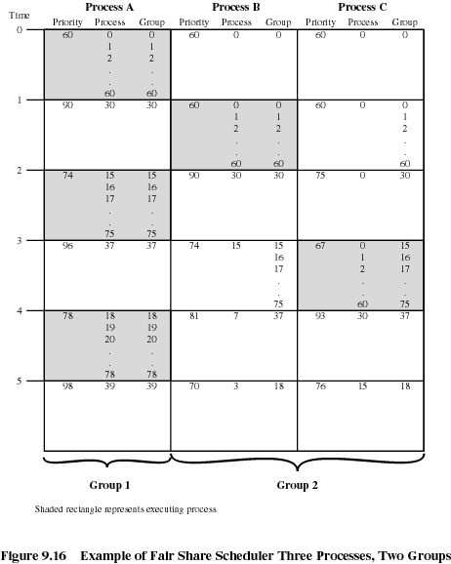
Planificación por contribución justa

Slide 31
Planificación UNIX tradicional
Realimentación multinivel usando round robin en cada cola de prioridad
Las prioridades se calculan una vez por segundo
La prioridad base divide a todos los procesos en bandas fijas de niveles de prioridad
Se usa un factor de ajuste para mantener cada proceso en su banda asignada

Slide 32
Planificación UNIX tradicional
Bandas
Orden decreciente de prioridad
  Swapper
  Control dispositivos E/S al bloque
  Manejo de archivos
  Control dispositivos E/S al caracter
  Procesos usuario

Slide 33
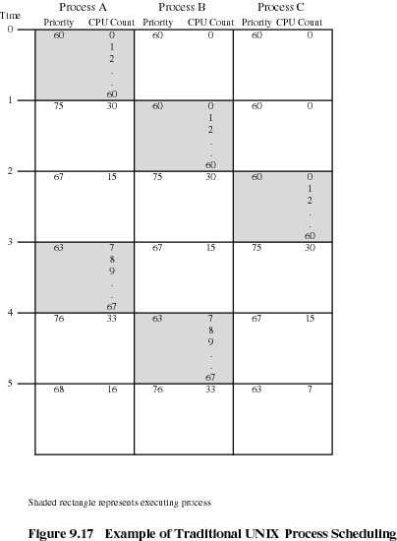
Planificación UNIX tradicional

Slide 34
Planificación multiprocesadores

Slide 35
Clasificación de multiprocesadores
Multiprocesadores débilmente acoplados
  cada procesador tiene su propia memoria y canales de E/S
Procesadores funcionalmente especializados
  como procesador de E/S
  controlado por un procesador maestro
Multiprocesadores fuertemente acoplados
  procesadores que comparten memoria ppal
  controlado por el sistema operativo

Slide 36
Granularidad
Paralelismo independiente Separa procesos en ejecución
  No hay sincronización
  Más de un procesador disponible
    Menor tiempo de respuesta promedio para usuarios

Slide 37
Granularidad
Paralelismo grano muy grueso o grueso
  Sincronización burda
  Similar a ejecutar muchos procesos en un procesador excepto que se reparte en más procesadores

Slide 38
Granularidad
Paralelismo de grano medio
  Procesamiento paralelo o multitarea dentro de una aplicación única
  Una aplicación única es una colección de hilos
  Los hilos interactúan de forma muy frecuente
  Las decisiones de planificación pueden afectar al rendimiento de la aplicación

Slide 39
Granularidad
Paralelismo de grano fino
  Aplicaciones muy paralelas
  Campo muy especializado y fragmentado

Slide 40
Elementos de diseño
Asignación de procesos a procesadores
Uso de multiprogramación en los procesadores individuales
Despacho real de los procesos

Slide 41
Asignación de procesos a procesadores
Tratar a los procesadores como un recurso reservado y asignar por demanda
Asignación permanente de un proceso a un procesador
  Cola corto plazo dedicada para cada procesador
  Menos sobrecarga
  Puede haber procesadores desocupados
Cola global
  Ejecución en cualquier procesador disponible

Slide 42
Asignación de procesos a procesadores
Arquitectura master/slave
  Funciones clave del kernel siempre en un procesador particular
  El master es el responsable de la planificación
  Los esclavos deben enviar pedido de servicio
  Desventajas:
    Falla del master hace caer el sistema
    Master: cuello de botella

Slide 43
Asignación de procesos a procesadores
Arquitectura peer (camaradas)
  El sistema operativo se puede ejecutar en cualquier procesador
  Cada procesador puede hacer autoplanificación
  Sistema operativo más complejo
    Cuidado de que dos procesadores no elijan el mismo proceso

Slide 44
Planificación de procesos
Una sola cola para todos los procesos
Múltiples colas usadas para prioridades
Todas las colas alimentan una reserva común de procesadores
La disciplina de planificación específica es menos importante con más de un procesador

Slide 45
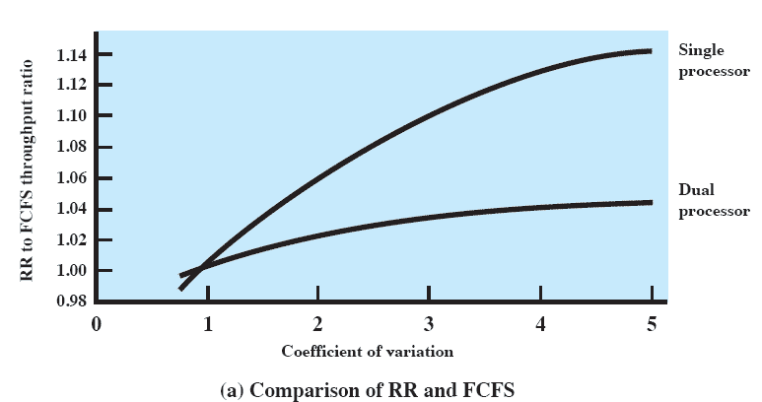
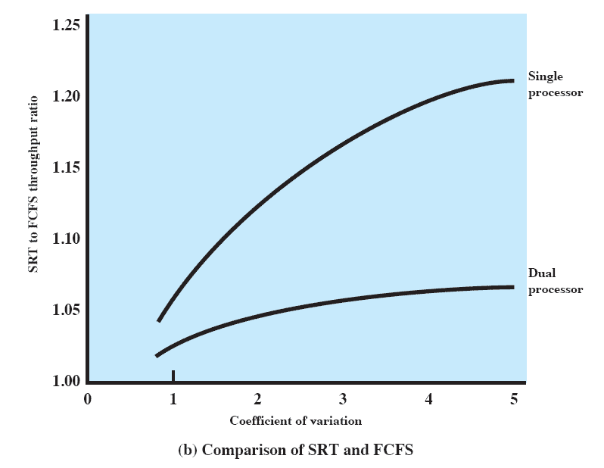
Comparación de rendimiento para uno y dos procesadores

Slide 46
Planificación de hilos
La ejecución se separa del resto de la definición del proceso
Una aplicación puede ser un conjunto de hilos que cooperan y ejecutan concurrentemente en el mismo espacio de direcciones
Los hilos ejecutándose en procesadores separados permiten una gran ganancia en rendimiento

Slide 47
Propuestas de planificación de hilos en multiprocesadores
Compartición de carga
  Los procesos no están asignados a un procesador particular
Planificación en pandilla
  Planificación para ejecutar un conjunto de hilos relacionados en un conjunto de procesadores al mismo tiempo
Asignación de procesador dedicado
  Los hilos se asignan a un procesador específico durante toda su ejecución (procesador dedicado)
Planificación dinámica
  Cambio dinámico del número de hilos durante la ejecución

Slide 48
Compartición de carga
Se distribuye equitativamente la carga entre los procesadores
Ningún procesador está ocioso mientras hay trabajo disponible
No se requiere planificador centralizado
Uso de colas globales

Slide 49
Desventajas de la compartición de carga
La cola central necesita exclusión mutua
  Se puede convertir en un cuello de botella cuando más de un procesador busca trabajo al mismo tiempo
Es improbable que los hilos expulsados reanuden su ejecución en el mismo procesador
  Uso de cache menos eficiente
Si todos los hilos de un programa están en la cola central, no todos accederán a los procesadores al mismo tiempo

Slide 50
Planificación en pandilla
Planificación simultánea de hilos que forman un solo proceso
Útil para aplicaciones donde el rendimiento se degrada mucho más cuando alguna parte no se ejecuta
Los hilos necesitan sincronizarse entre ellos

Slide 51
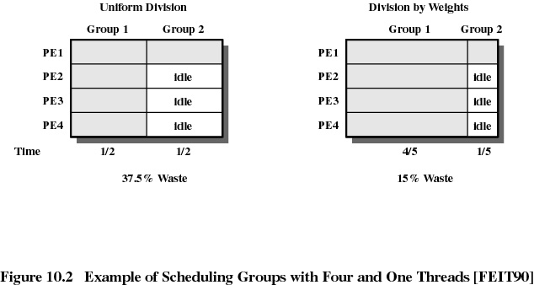
Planificación en pandilla con cuatro y un hilos

Slide 52
Asignación de procesador dedicado
Cuando se planifica la aplicación, sus hilos se asignan a un procesador dedicado hasta que termine la aplicación
Algunos procesadores pueden estar desocupados
Evita intercambio de procesos, mayor velocidad del programa

Slide 53
Planificación dinámica
El sistema operativo ajusta la carga para mejorar el uso
  Asignación de procesadores desocupados
  Asignación de un procesador a un recién llegado, quitándoselo a algún proceso que esté usando más de un procesador
  Pedidos pendientes hasta que haya un procesador disponible, si no se pudo satisfacer alguna parte de la petición
  Mayor prioridad recién llegados que aplicaciones en ejecución

Slide 54
Planificación sistemas de tiempo real

Slide 55
Sistemas de tiempo real
Control de experimentos de laboratorio
Procesos de control de edificios
Robotica
Control de tráfico aéreo
Telecomunicaciones
Sistemas de control y mando militar

Slide 56
Sistemas de tiempo real
La exactitud del sistema no solo depende del resultado lógico de un cálculo sino también del tiempo en el que se producen los resultados
Las tareas o procesos intentan controlar o reaccionar ante eventos del mundo exterior
Estos sucesos ocurren en “tiempo real” y los procesos deben poder responder adecuadamente
  Normalmente es posible asociar un plazo (comienzo y final) a una tarea específica

Slide 57
Tareas de tiempo real. Tipos
Tarea rígida de tiempo real
  Debe cumplir el plazo
Tarea flexible de tiempo real
  Es conveniente cumplir el plazo
Tarea aperiódica
  Comienzo y final
Tarea periódica
  Una vez por cada periodo T, por ej.

Slide 58
Requisitos de los sistemas operativos en tiempo real
Determinismo
  Las operaciones se realizan en instantes fijos y predeterminados o en intervalos de tiempo predeterminado
  Tiene que ver con el retardo máximo desde la llegada de una interrupción hasta que esta sea reconocida (pocos microsegundos)

Slide 59
Requisitos de los sistemas operativos en tiempo real
Sensibilidad
  Cuánto tiempo consume un sistema operativo en dar servicio a la interrupción después de reconocerla
  Incluye la cantidad de tiempo para comenzar la ejecución de su rutina de tratamiento

Slide 60
Requisitos de los sistemas operativos en tiempo real
Control del usuario
  Se debe permitir que el usuario especifique
    Prioridad
    Uso de paginación
    Intercambio de procesos
    Procesos que deben estar residentes en memoria
    Algoritmos de transferencia de disco
    Tareas rígidas y flexibles (plazos fijos obligatorios o solo convenientes)

Slide 61
Requisitos de los sistemas operativos en tiempo real
Confiabilidad
  Degradación del rendimiento puede tener consecuencias catastróficas
Tolerancia a fallos
  Intenta corregir el problema o minimizar sus efectos mientras se sigue ejecutando
  Ejecuta tareas más críticas, de alta prioridad

Slide 62
Características de los sistemas operativos en tiempo real
Cambios rápidos de contexto
Pequeño tamaño
Capacidad de responder rápidamente a interrupciones externas
Multitarea con herramientas de comunicación tales como semáforos, señales y eventos
Uso de archivos secuenciales que acumulen datos a alta velocidad

Slide 63
Características de los sistemas operativos en tiempo real
Planificación apropiativa basada en prioridades
Minimización de intervalos durante los cuales se inhabiliten las interrupciones
Primitivas para demorar tareas durante un tiempo fijo
Alarmas especiales y temporizadores

Slide 64
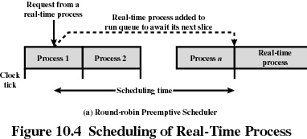
Planificación de un proceso de tiempo real

Slide 65
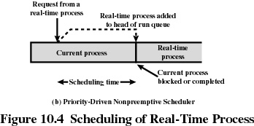
Planificación de un proceso de tiempo real

Slide 66
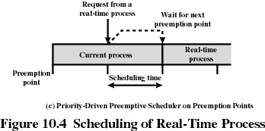
Planificación de un proceso de tiempo real

Slide 67
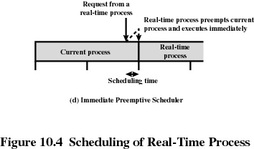
Planificación de un proceso de tiempo real

Slide 68
Planificación de tiempo real
Planificación con tablas estáticas
  Determina en tiempo de ejecución cuándo una tarea debe comenzar a ejecutarse
Planificación apropiativa con prioridades estáticas
  Se usa el planificador tradicional de prioridades
Planificación dinámica basada en un plan
  Una tarea será aceptada sólo si es posible satisfacer sus restricciones de tiempo. Plan.
Planificación dinámica del mejor resultado
  Sin análisis de factibilidad. El sistema intenta cumplir todos los plazos y aborta los procesos cuyo plazo haya fallado

Slide 69
Planificación por plazos
En las aplicaciones de tiempo real no es importante la velocidad sino completar las tareas
Información usada
  Instante en que está lista
  Plazo de comienzo
  Plazo de terminación
  Tiempo de procesamiento
  Requisitos de recursos
  Prioridad
  Planificador de subtareas

Slide 70
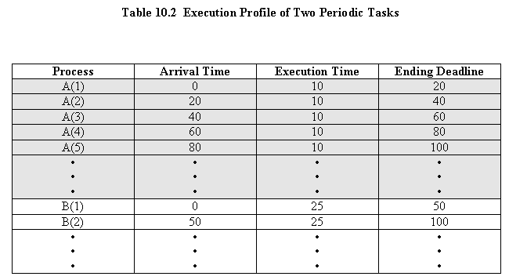
Dos tareas

Slide 71
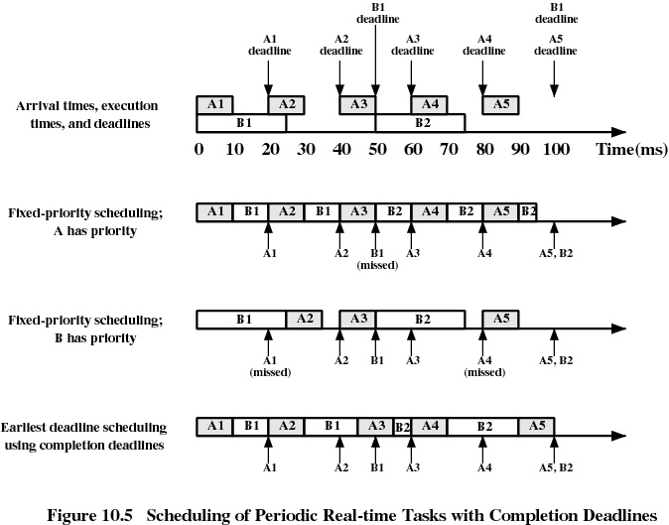

Slide 72
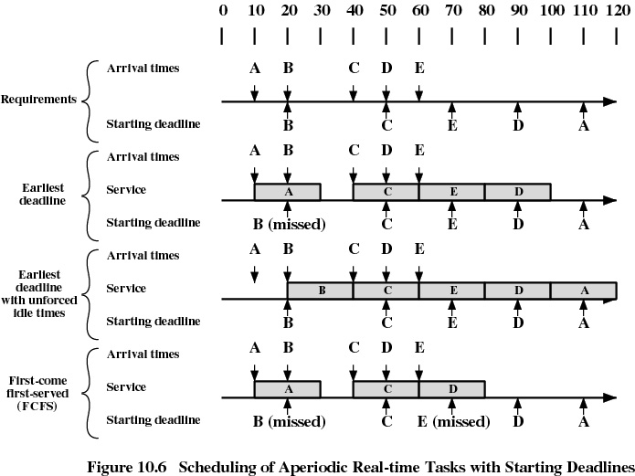

Slide 73
Planificación monótona de frecuencia
Asigna prioridades a tareas en base a sus periodos
La tarea de mayor prioridad es la que tiene el periodo más corto

Slide 74
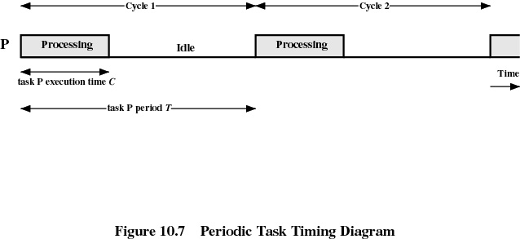
Diagrama de tiempos de tareas periódicas

Slide 75
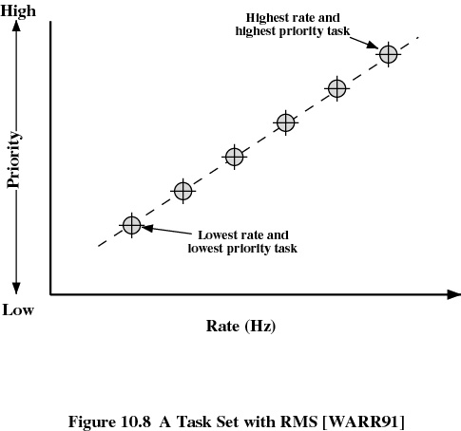

Slide 76
Planificación sistemas ejemplo

Slide 77
Planificación Linux
Clases planificación
  Sched_FIFO: Hilos tiempo real primero que entra primero que sale
  SCHED_RR: Hilos tiempo real round robin
  SCHED_OTHER: Otros, hilos tiempo no real
Dentro de cada clase, se pueden usar múltiples prioridades

Slide 78
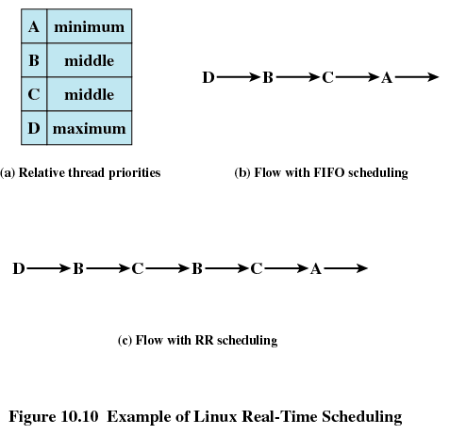
Planificación Linux

Slide 79
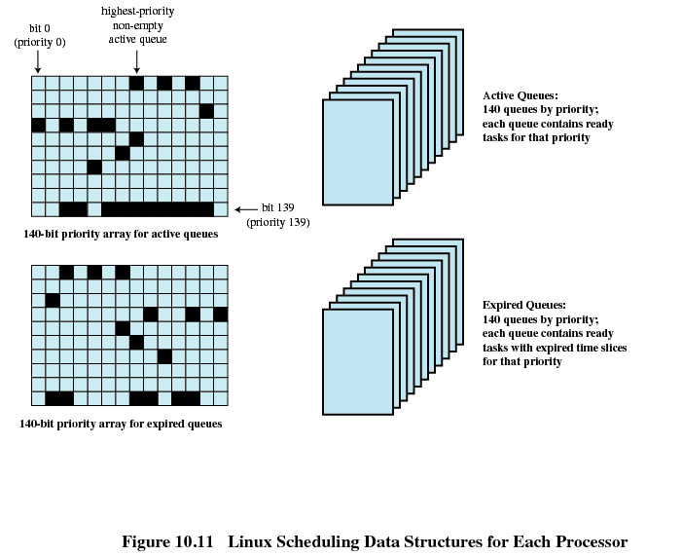
Planificación Linux

Slide 80
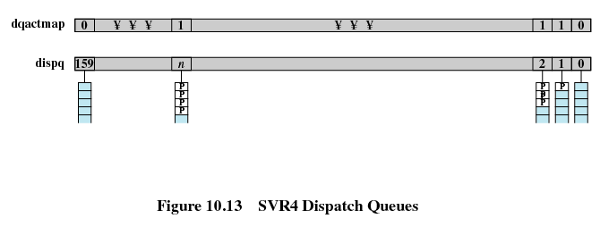
Planificación UNIX SVR4
Orden decreciente de preferencias
  Procesos de tiempo real
  Procesos modo kernel
  Procesos modo usuario
Colas de despacho

Slide 81
Planificación Windows
Prioridades organizadas en dos bandas o clases
  Tiempo real
  Variable
Planificador apropiativo manejado por prioridades

Slide 82
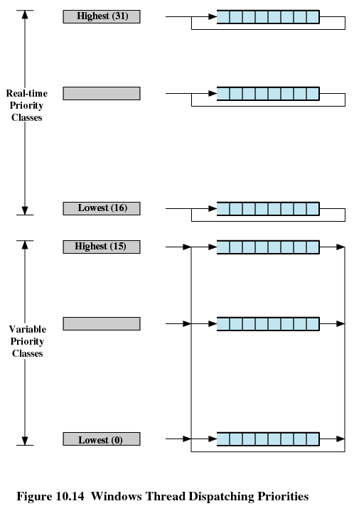
Prioridades despacho hilos
Windows

Slide 83
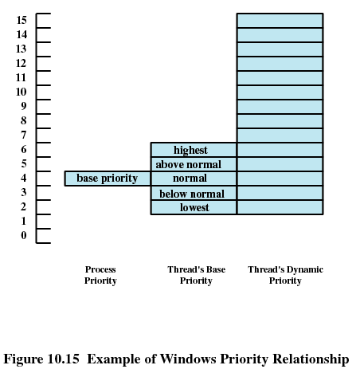
Relación prioridades en Windows

